Slide 1


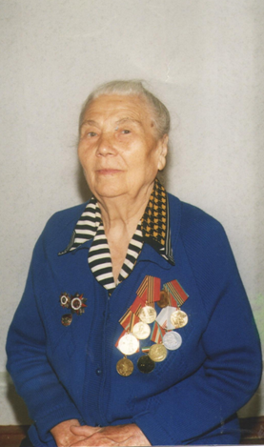
УЧИТЕЛЯ-ВЕТЕРАНЫ
Великой Отечественной войны
«Чтобы воспитывать другого, мы должны воспитать прежде всего себя»
Сибгатуллина
Зайтуна Халимовна
(учитель истории)
Зайтуна Халимовна родилась 29 декабря 1920 года в Ульяновской области Николаевской губернии с.Ахмятлей. В 1930 году была выпускницей первого выпуска школы №2. В 1941 году закончила Чистопольское педагогическое училище и стала работать в родной школе. В мае 1942 года добровольцем ушла на фронт и сразу попала под Сталинград. «Было очень тяжело и страшно»,- вспоминала она. Зайтуна Халимовна была разведчицей. Она стойко перенесла все военные трудности, на фронте была до самой победы, демобилизовалась из армии в августе 1945 года. Когда вернулась в родной Чистополь вновь стала работать в родной школе. Она была частым и почетным гостем нашей школы.

